Slide 1
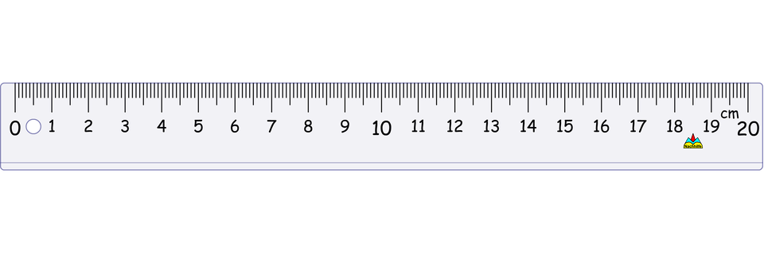
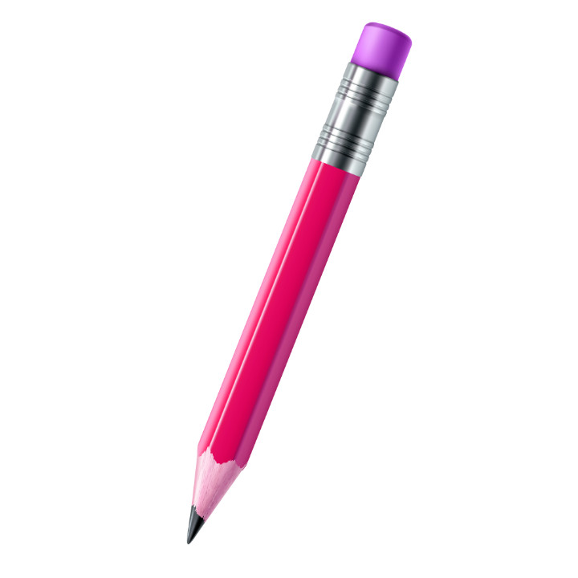
Централни и периферијски угао Обим круга
- вјежбање -

Slide 2
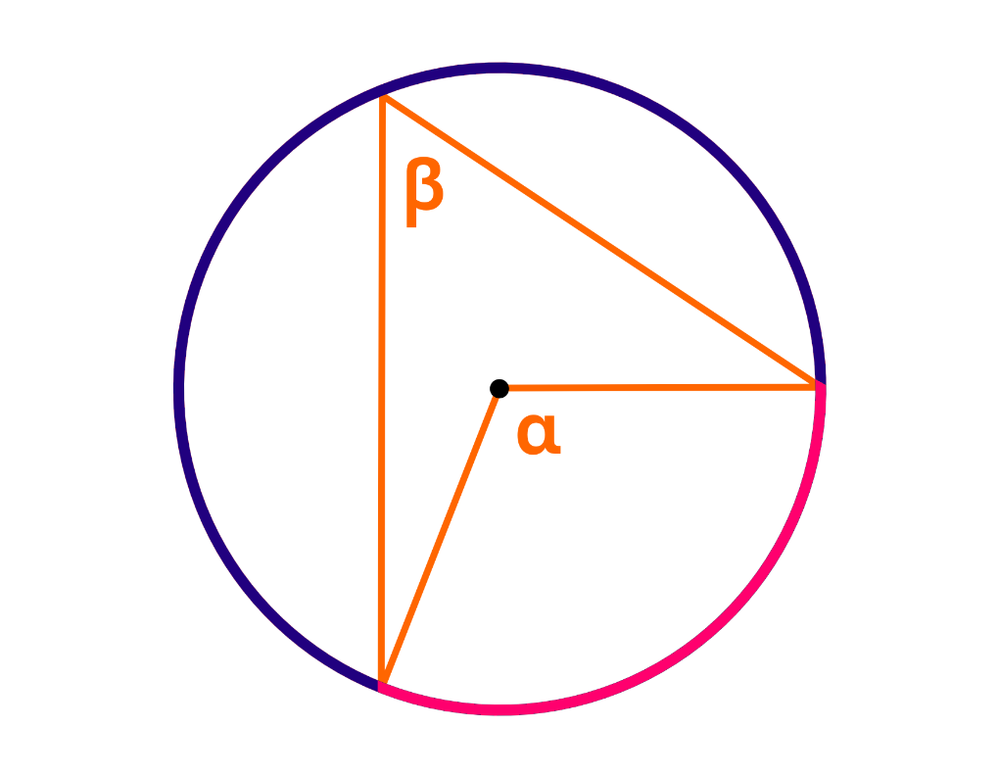
Периферијски угао у кругу једнак је половини централног угла над истим луком.
$β=\frac{α}{2}$ $α=2β$

Slide 3
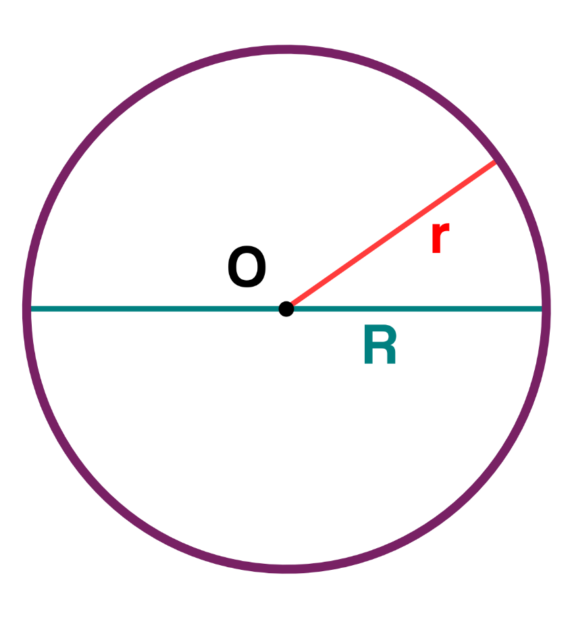
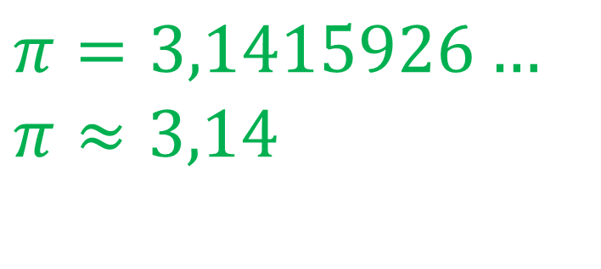
Обим круга рачунамо по формули:
$$O=2rπ$$
$r$ – полупречник кружнице
$π$ – константа
$$π=3,1415926…$$
$$π≈3,14$$

Slide 4



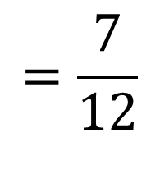
Задатак 1.
Који дио кружне линије одговара централном углу од $210°?$
$$α=210°$$
$$\frac{210°}{360°}$$
$$=\frac{21}{36}$$
$$=\frac{7}{12}$$
Углу од $210°$одговара $\frac{7}{12}$кружне линије.

Slide 5
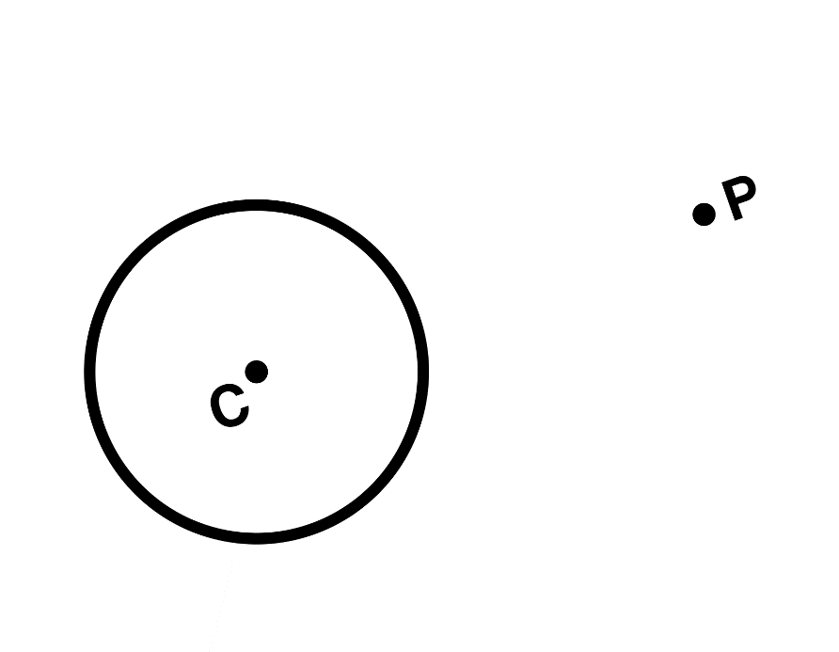
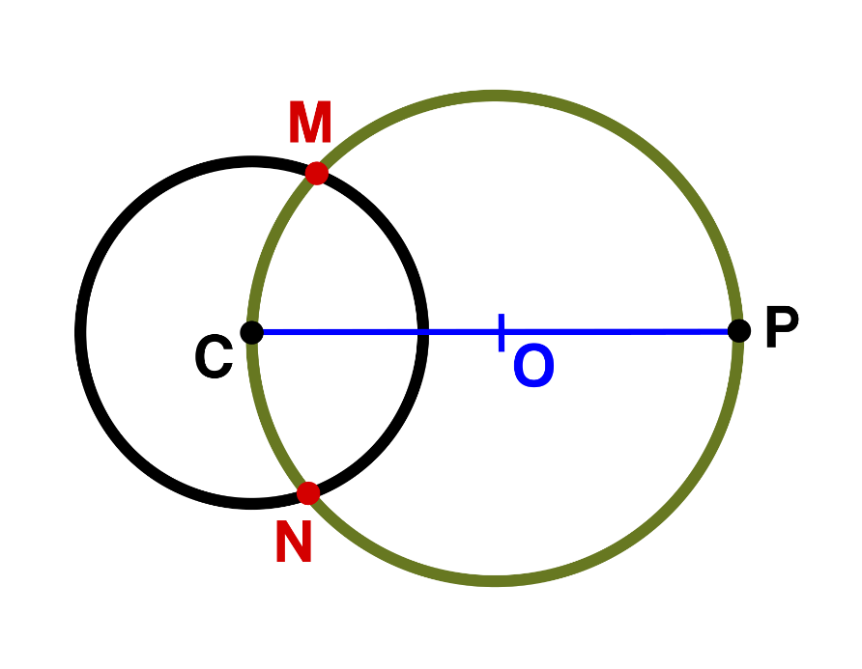
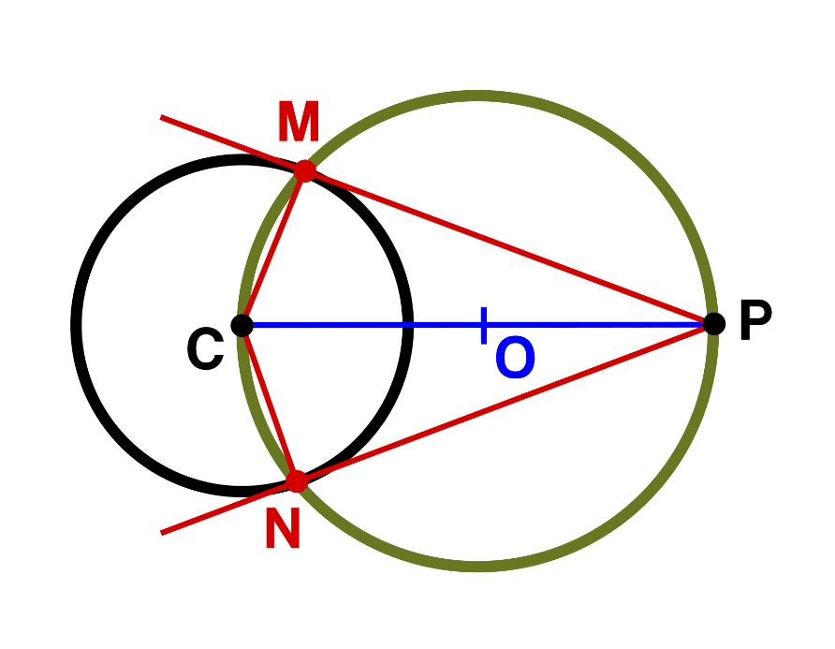
Задатак 2.
Конструисати тангенту на кружницу из тачке чије је растојање од центра кружнице веће од полупречника.
Углови $<CMP$ и $<CNP$ су прави, као периферијски углови над пречником $CP$.
Праве $MP$и $NP$ су тангенте дате кружнице, повучене из тачке $P$.

Slide 6





Задатак 3.
Израчунати обим круга описаног око правоуглог троугла чије су катете $a=3 cm, b=4 cm.$
$$a=3 cm$$
$$b=4cm$$
$$O= ?$$
$$O=2rπ$$
$$O=2∙\frac{5}{2}∙π$$
$$O=5π$$
$$O≈15,7 cm$$
$$r=\frac{c}{2}$$
$$c^{2}=a^{2}+b^{2}$$
$$c^{2}=3^{2}+4^{2}$$
$$c^{2}=9+16$$
$$c^{2}=25$$
$$c=\sqrt{25}$$
$$c=5 cm$$
$$r=\frac{c}{2}$$
$$r=\frac{5}{2} cm$$

Slide 7
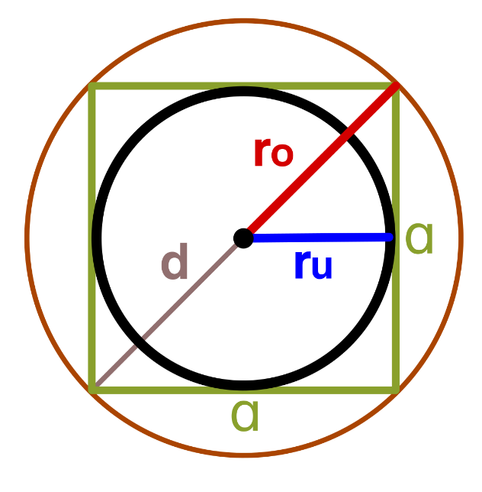





Задатак 4.
Дијагонала квадрата је $8 cm$. Израчунати обим уписане и описане кружнице.
$$r_{u}=\frac{a}{2}$$
$$d^{2}=a^{2}+a^{2}$$
$$d^{2}=2a^{2}$$
$$8^{2}=2a^{2}$$
$$64=2a^{2}$$
$$a^{2}=\frac{64}{2}$$
$$a^{2}=32$$
$$a=\sqrt{32}$$
$$a=4\sqrt{2} cm$$
$$r_{u}=\frac{a}{2}$$
$$r_{u}=\frac{4\sqrt{2}}{2}$$
$$r_{u}=2\sqrt{2 }cm$$
$$d=8 cm$$
$$O_{o}=?$$
$$O_{u}=?$$
$$r_{o}=\frac{d}{2}$$
$$r_{o}=\frac{8}{2}$$
$$r_{o}=4 cm$$
$$O_{u}=2r_{u}π$$
$$O_{u}=2∙2\sqrt{2}π$$
$$O_{u}=4\sqrt{2}π cm$$
$$O_{o}=2r_{o}π$$
$$O_{o}=2∙4∙π$$
$$O_{o}=8π cm$$

Slide 8
Домаћи задатак: Збирка задатака, страна 68, задаци 17 и 18.

